Slide 1
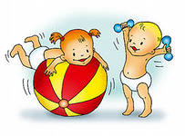
Взаимодействие ДОУ и семьи по приобщению детей к здоровому образу жизни
«Чтобы сделать ребенка умным и рассудительным,
сделайте его крепким и здоровым».
Жан-Жак Руссо

Slide 2
Наше дошкольное учреждение работает по следующим программам:

Slide 3
Содержание образовательной области „Здоровье" направлено на достижение целей охраны здоровья детей и формирования основы культуры здоровья через решение следующих задач:
сохранение и укрепление физического и психического здоровья детей;
•воспитание культурно-гигиенических навыков;
•формирование начальных представлений о здоровом образе жизни

Slide 4
Проблема сохранения и укрепления здоровья детей актуальна в сфере дошкольного воспитания и образования.
ЗДОРОВЫЙ
образ жизни
Родители
Педагоги
Дети

Slide 5
ЦЕЛЬ - это создание единого образовательного и оздоровительного пространства; повышение педагогической грамотности родителей в вопросах формирования навыков по сохранению здоровья.

Slide 6
Для этого мы решаем следующие задачи:
систематизируем и обобщаем материал по формированию здорового образа жизни у детей
расширяем представления родителей о формах и методах оздоровления детей в детском саду
обучаем родителей приемам эффективного взаимодействия с ребенком с целью сохранения его здоровья и создание в семье здорового психологического климата
оказываем практическую помощь семье в создании условий для сохранения и укрепления здоровья

Slide 7
Для организации ознакомления дошкольников с основами здорового образа жизни в нашем ДОУ созданы следующие условия:

Slide 8
Спортивный и музыкальный зал

Slide 9
Спортивная площадка, кабинет педагога-психолога

Slide 10
Физкультурно-оздоровительные центры, в которых находятся пособия, нестандартное оборудование, спортивный инвентарь, дидактические игры

Slide 11
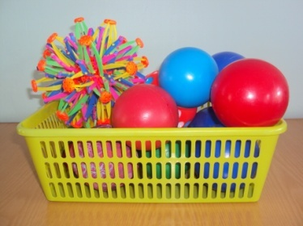
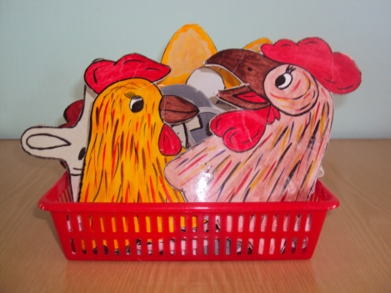
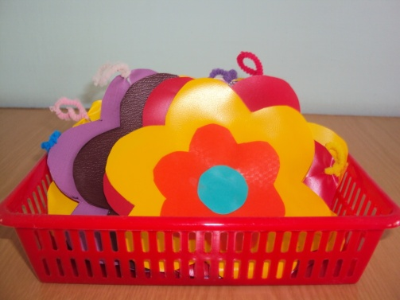
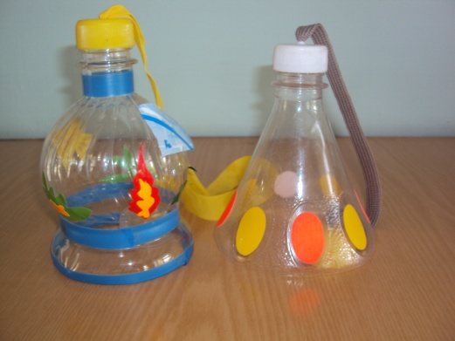
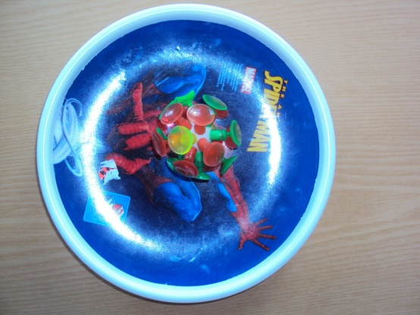
Фабричное оборудование Нестандартное обрудование

Slide 12
Основные компоненты здорового образа жизни:
ссодсСсссссссссс
Рациональное питание
Соблюдение режима дня

Slide 13
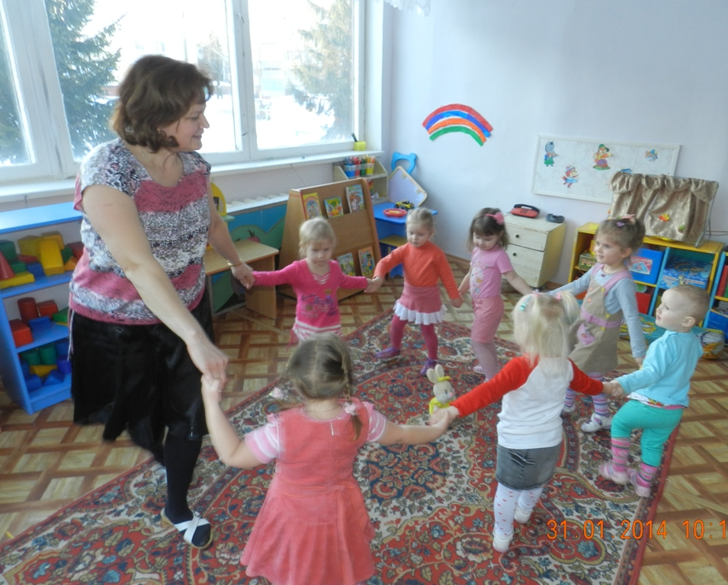
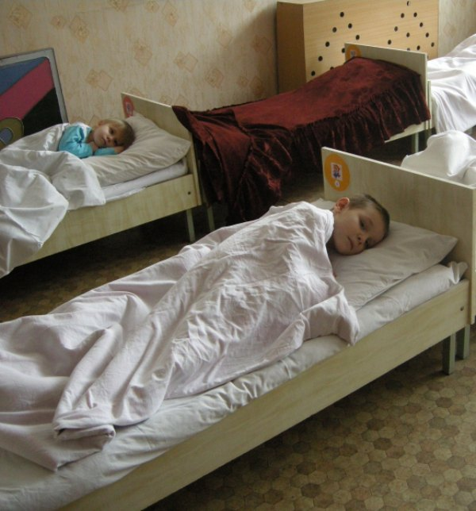
Оптимальный двигательный режим и полноценный сон

Slide 14
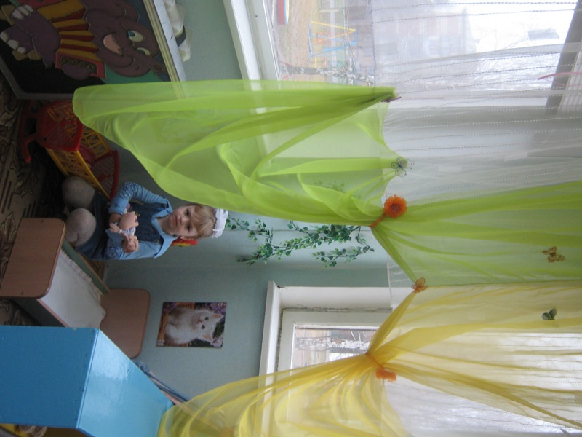
Воспитание культурно-гигиенических навыков и благоприятная психологическая атмосфера

Slide 15
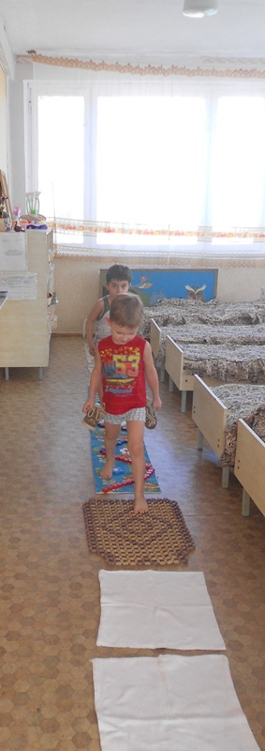
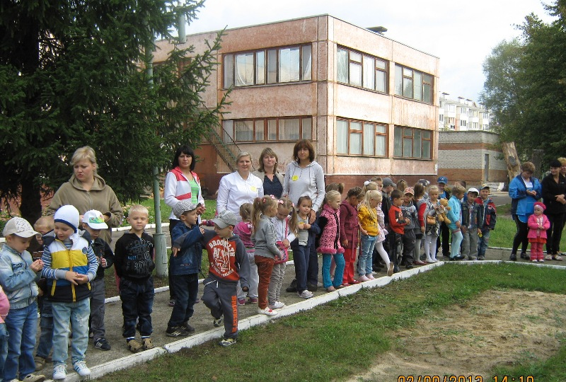
Здоровьесберегающие технологии, закаливание и взаимодействие с родителями

Slide 16
Систематическая работа по предупреждению и профилактике простудных заболеваний: *
комплексы упражнений по профилактике нарушений зрения во время занятий
комплексы по профилактике плоскостопия и нарушения осанки
использование 0,25 % оксалиновой мази
использование лампы Чижевского в физкультурном зале, ионизатора воздуха в музыкальном зале
фитанцидотерапия и употребление в пищу оримонцидов (лук, чеснок)
проведение профилактических прививок детям и сотрудникам
проведение «С»- витаминизации пищи круглый год
дыхательная гимнастика; прогулки
игровой самомассаж
гимнастика пробуждения
употребление кислородных коктейлей с использованием сиропов 2 раза в год

Slide 17
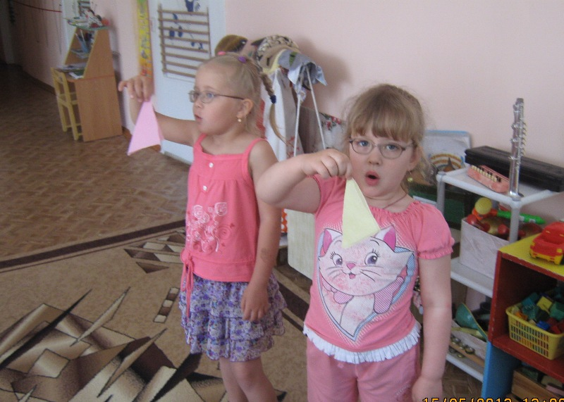

Slide 18
Система закаливания: закаливание детей природными факторами (воздушные ванны в сочетании с физическими упражнениями; босоногохождение по солевой дорожке; хождение по ребристой дорожке; водные и солнечные ванны)
Профилактическая работа:
коррегирующие виды гимнастик, направленные на профилактику плоскостопия и осанки
ежедневное введение в рацион питания свежих овощей и фруктов, соков.
профилактические осмотры детей врачами - специалистами с целью раннего выявления и профилактики заболеваний у детей (хирург, дерматолог, невропатолог, отоларинголог, детский гинеколог).

Slide 19
Мероприятия по укреплению иммунитета

Slide 20
. Закрепление навыков происходит в играх, труде, непосредственно образовательной деятельности, в быту.

Slide 21
Утренняя гимнастика и закаливание после сна

Slide 22
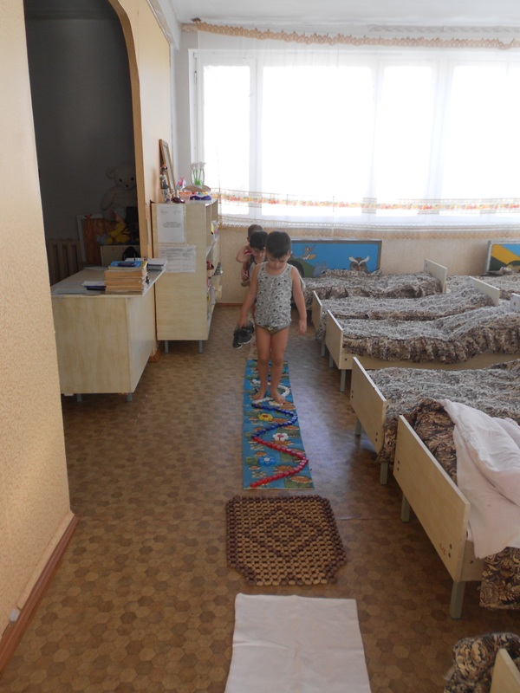
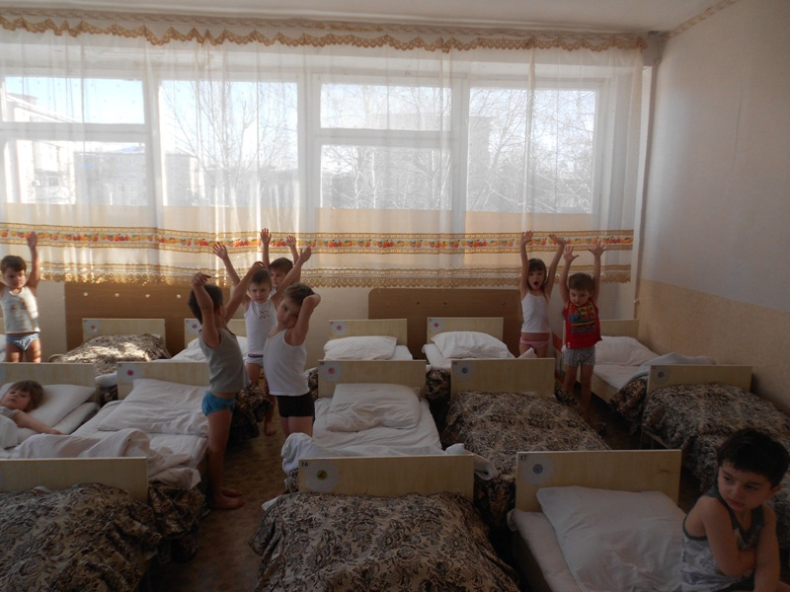

Slide 23
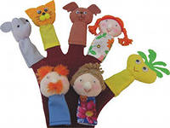
Простые и веселые пальчиковые игры для развития моторики Вашего малыша. Известно что существует прямая связь между развитием мелкой моторики и развитием мышления ребенка. Чем более ловкие пальчики - тем более гибкий ум.. У пальчиковых игр есть еще одно преимущество - они помогают прочнее налаживать тесный контакт родителя с ребенком. Ведь для малыша нет ничего лучше игры, а пальчиковые игры очень увлекательны, и нравятся детям. Но если малыш не хочет повторять за Вами движения пальчиковых игр, то просто играйте сами, рано или поздно он к Вам присоединится.

Slide 24
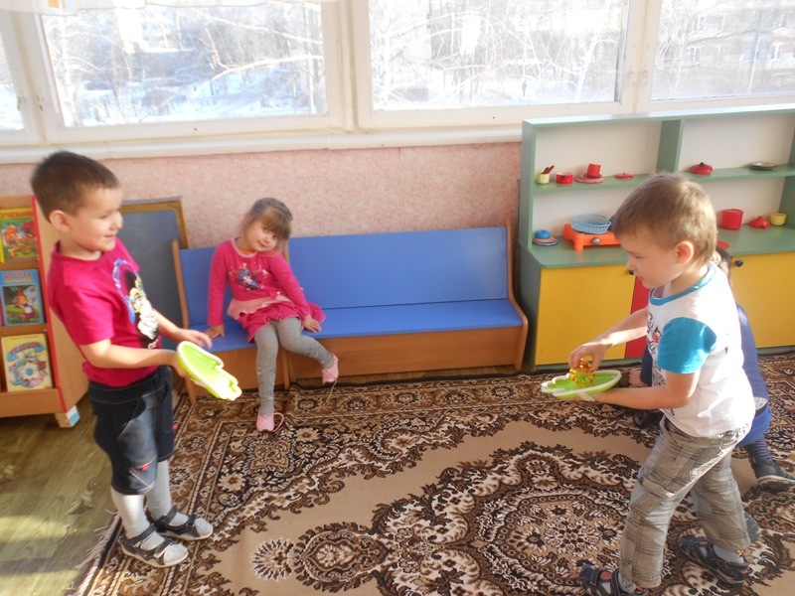
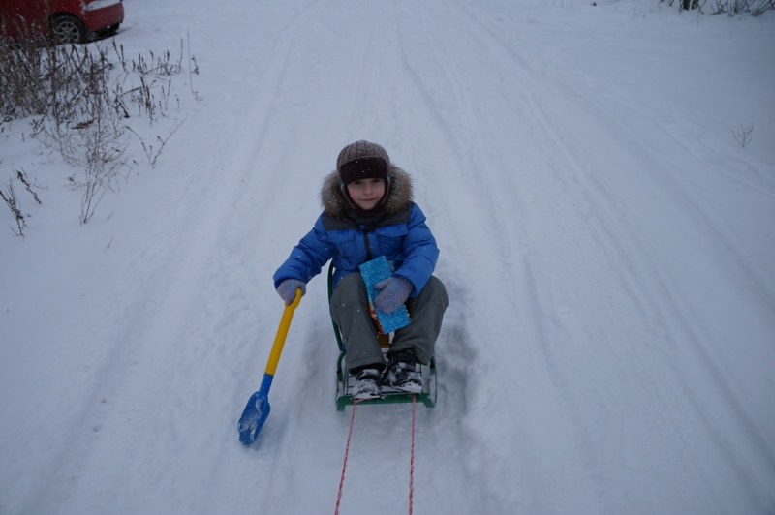

Slide 25
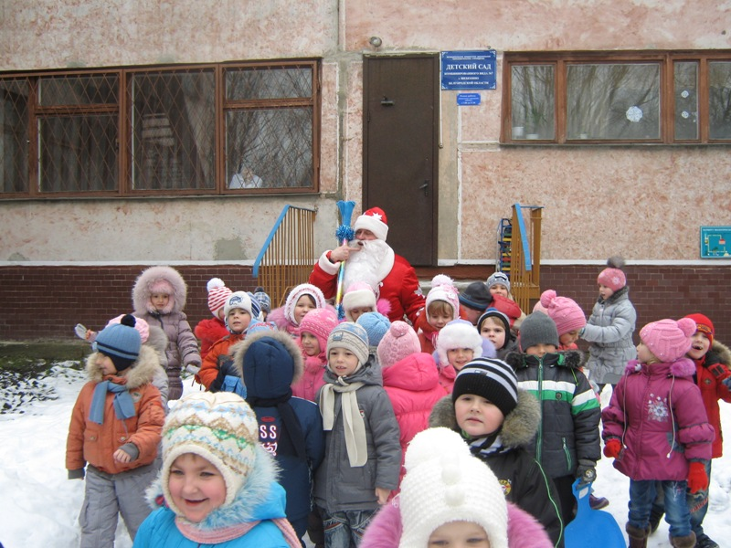
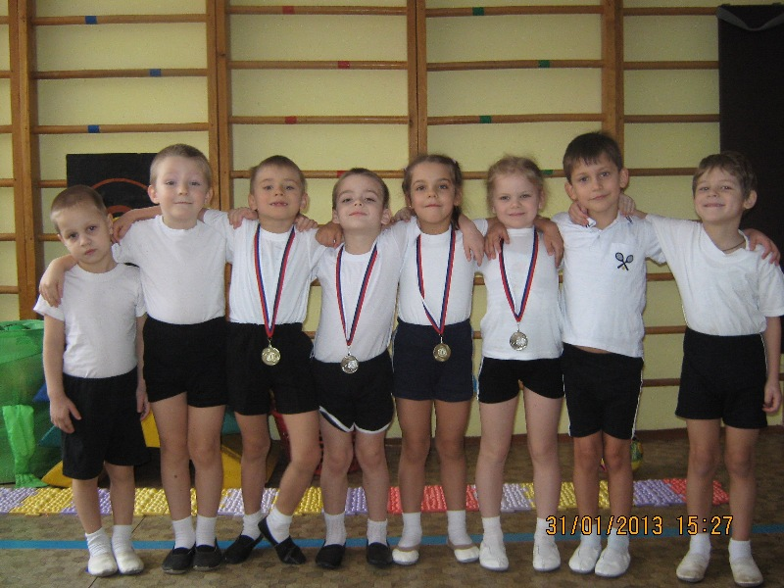

Slide 26
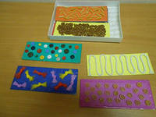
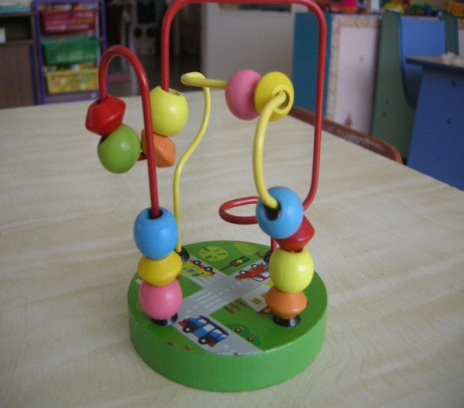
Дидактические игры на основе дидактики «Сортировка различных предметов: бусы, камешки, ракушки», «Что шероховато?», «Какой ковер?», «Правая – левая рука». «Тактильные дощечки», «Мешочки с зерном»», «Теплые-холодные бутылочки», «Сухой аквариум»

Slide 27
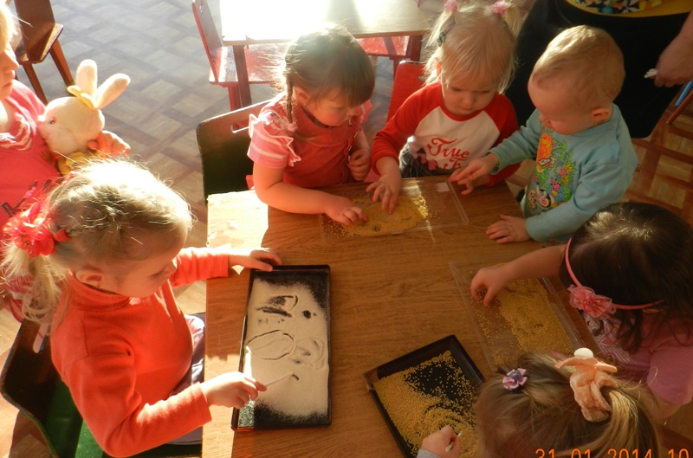
Тренировка тонких движений пальцев рук стимулирует речь и способствует развитию зрительного восприятия.

Slide 28
ВЗАИМОДЕЙСТВИЕ С РОДИТЕЛЯМИ
Повысить педагогическую культуру родителей.
Установка на совместную работу с целью решения здоровьесберегающих задач.
Вооружить родителей психолого-педагогическиими знаниями

Slide 29
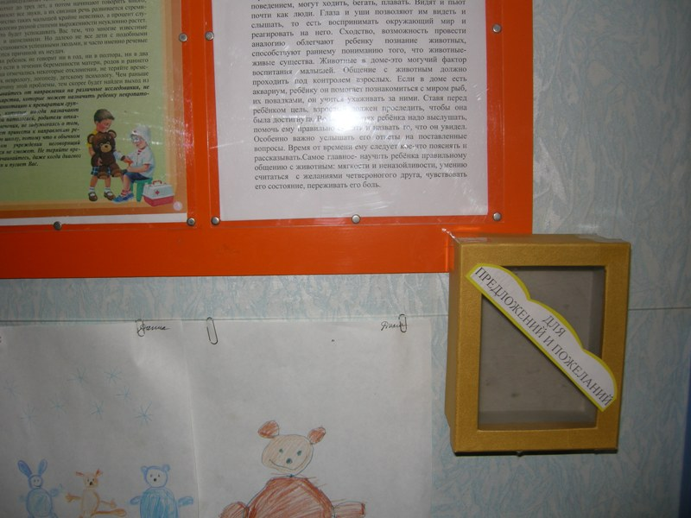
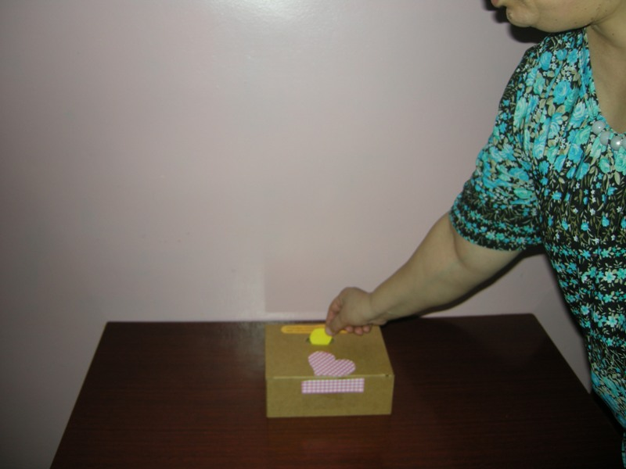
Традиционные и нетрадиционные формы взаимодействия с родителями папки-передвижки, почтовый ящик «Спрашивайте – отвечаем»

Slide 30
Всероссийский конкурс рисунков «Здоровая Россия»

Slide 31
СОВМЕСТНЫЕ СПОРТИВНЫЕ ПРАЗДНИКИ ПЕДАГОГОВ, ДЕТЕЙ И РОДИТЕЛЕЙ «Здоровые дети в здоровой семье»

Slide 32
«Олимпийцы среди нас»

Slide 33
Тематический день «Здоровые дети – в здоровой семье»

Slide 34
Индивидуальные массажные коврики сшиты родителями, внутри они наполнены: пуговицами, камешками, пробками, каштанами, фасолью, горохом, рисом, гречкой. Каждый индивидуальный коврик имеет свою эмблему; эмблемы подобранны с учетом гендерного воспитания. - Солевые мешочки сшиты из натурального материала, внутри они наполнены морской солью. Я использую солевые мешочки на формирование правильной осанки у своих воспитанников

Slide 35
Активный семейный отдых

Slide 36
Система работы по взаимодействию с семьей по оздоровлению детей
рост воспитательного и оздоровительного потенциала семьи
мотивационная готовность к оздоровительной деятельности в семье, активная позиция родителей
рост посещаемости родителями и старшими членами семьи мероприятий, рост спектра совместных дел родителей и педагогов
положительное мнение родителей о компетентности педагогов и руководителей ДОУ в вопросах оздоровления, удовлетворенность оказанной помощью;
осознанное использование педагогической литературы по оздоровлению

Slide 37
Берегите здоровье друг друга, Мы – природы малая часть, Вы кому- то ответили грубо – Чью-то жизнь сократили на час.

Slide 38
БУДЬТЕ ЗДОРОВЫ! СПАСИБО ЗА ВНИМАНИЕ

